Slide 1

Now that I've Got a Model
Eike Stepper
stepper@esc-net.de
http://www.esc-net.de
http://thegordian.blogspot.com
Berlin, Germany
Where's My Application?
EclipseCon Europe 2012
25.10.2012, Ludwigsburg

Slide 2
Now I've got a model !
But where's my application?

Slide 3
User Interface
Storage Layer

Slide 4
User Interface
interface Resource.Factory
{
Resource createResource(URI uri);
}
Resource
Resource
Storage Layer
Resource Set

Slide 5
User Interface
Resource
Resource
Storage Layer
Resource Set

Slide 6
User Interface
Storage Layer
Resource Set

Slide 7
User Interface
Resource
Resource
Storage Layer
Resource Set

Slide 8
Issues
URIs are quite general / need central setup
No overall dirty state
No commit / rollback (ACID)
No lifecycle / missing dispose()
Resource Set

Slide 9
Data Volumes
Type | Instances
Classifications | 12
Products | 88
Components | 470
Versions | 1079
Myzillas | 27259
Comments | 35799
Total Objects | 64707
Resource Set

Slide 10
User Interface
Storage Layer

Slide 11

User Interface
Storage Layer

Slide 12
User Interface
Storage Layer

Slide 13
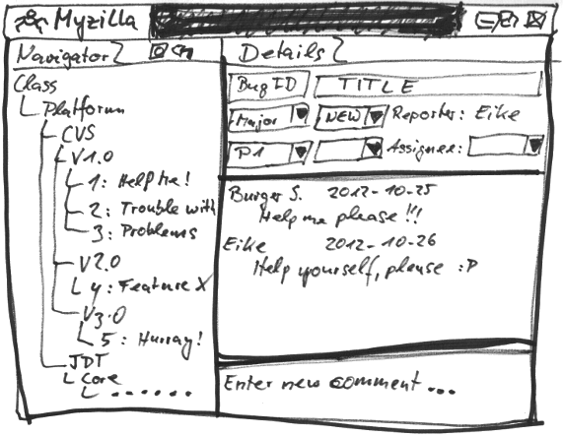

Slide 14
Model Repository
Branch Manager
Session Manager
Session 1
Session 2
Session 3
Notification Manager
Commit Manager
Read / Write Access Handlers
Lock Manager
Query Manager / Handlers
Package Registry
Revision Manager
Store
Database

Slide 15
Model Repository
LissomeStore
Custom…
HibernateStore
MongoStore
MEMStore
DB4OStore
DBStore
ObjectivityStore
Store
Database

Slide 16
EMF Application
EMF Application
EMF Application
Model Repository

Slide 17
Modify
EMF Application
EMF Application
EMF Application
Model Repository

Slide 18
EMF Application
Commit
EMF Application
EMF Application
Model Repository

Slide 19
EMF Application
EMF Application
EMF Application
Invalidate
Model Repository

Slide 20
EMF Application
EMF Application
EMF Application
Invalidate
Model Repository

Slide 21
EMF Application
EMF Application
EMF Application
Load
Model Repository

Slide 22
EMF Application
EMF Application
EMF Application
Load
Model Repository

Slide 23
EMF Application
Model Repository

Slide 24
EMF Application
Model Repository
v1
v1
v1

Slide 25
EMF Application
Model Repository
v1
v1
v1
v1
v1
v1

Slide 26
EMF Application
Model Repository
v1
v2
v1
v2
v1
v1

Slide 27
EMF Application
Model Repository
v1
v3
v2
v3
v2
v1

Slide 28
EMF Application
Model Repository
v2
v4
v3
v4
v2
v1

Slide 29
EMF Application
Auditing
Model Repository

Slide 30
EMF Application
Auditing
Model Repository
v1
v1
v1

Slide 31
EMF Application
Auditing
Model Repository
v1
v1
v1
v1
v1
v1

Slide 32
EMF Application
Auditing
Model Repository
v2
v2
v1
v1
v1
v1
v1
v1

Slide 33
EMF Application
Auditing
Model Repository
v3
v3
v2
v2
v2
v2
v1
v1
v1
v1
v1
v1

Slide 34
EMF Application
Auditing
Model Repository
v4
v4
v3
v3
v3
v2
v2
v2
v2
v2
v1
v1
v1
v1
v1
v1

Slide 35
EMF Application
Auditing
Branching
Model Repository
v4
v4
v3
v3
v3
v2
v2
v2
v2
v2
v1
v1
v1
v1
v1
v1

Slide 36
EMF Application
Auditing
Branching
Model Repository
v4
v4
v4
v4
v3
v3
v3
v3
v3
v3
v2
v2
v2
v2
v2
v2
v2
v2
v2
v2
v1
v1
v1
v1
v1
v1
v1
v1
v1
v1
v1
v1

Slide 37
EMF Application
Auditing
Branching
Model Repository
v4
v4
v4
v4
v4
v4
v4
v4
v3
v3
v3
v3
v3
v3
v3
v3
v3
v3
v3
v3
v2
v2
v2
v2
v2
v2
v2
v2
v2
v2
v2
v2
v2
v2
v2
v2
v2
v2
v2
v2
v1
v1
v1
v1
v1
v1
v1
v1
v1
v1
v1
v1
v1
v1
v1
v1
v1
v1
v1
v1
v1
v1
v1
v1

Slide 38
EMF Application
Auditing
Branching
Model Repository
v4
v4
v4
v4
v4
v4
v4
v4
v4
v4
v4
v4
v3
v3
v3
v3
v3
v3
v3
v3
v3
v3
v3
v3
v3
v3
v3
v3
v3
v3
v2
v2
v2
v2
v2
v2
v2
v2
v2
v2
v2
v2
v2
v2
v2
v2
v2
v2
v2
v2
v2
v2
v2
v2
v2
v2
v2
v2
v2
v2
v1
v1
v1
v1
v1
v1
v1
v1
v1
v1
v1
v1
v1
v1
v1
v1
v1
v1
v1
v1
v1
v1
v1
v1
v1
v1
v1
v1
v1
v1
v1
v1
v1
v1
v1
v1

Slide 39
CDORevision
Revision Data
EClass
CDOID
CDOBranch
int
long
long
eClass
id
branch
version
created
revised
CDOID resourceID
CDOID containerID
int containerFeature
Object[] values
v4

Slide 40
Session
View
Audit
Transaction
View
Audit
Transaction
View
Audit
Transaction
1
1
1
v4
Package Registry
Revision Manager
1
Package Unit
1
1
2
2
3
3
4
v3
4
v3
v3
v3
v3
v3
Package Unit
v2
v2
v2
v2
v2
v2
v2
v2
v2
Package Unit
v1
v1
v1
v1
v1
v1
v1
v1
Package Unit
Protocol
1100101001110111010010011110101110101

Slide 41
BookImpl
1
Reflective Delegation
String title
int pages
Category category
Writer author
String title
int pages
Category category
Writer author
Root Extends Class

Slide 42
EObjectImpl
BookImpl
CDOObjectImpl

Slide 43
CDOObjectImpl
CDOID
CDORevision
CDOState
CDOView

Slide 44
P E R S I S T E N T
attach to view
NEW
commit
commit
DIRTY
TRANSIENT
remote
invalidate
CLEAN
write
detach from view
remote
invalidate
read
PROXY
CONFLICT
rollback

Slide 45
InternalEObject
P E R S I S T E N T
InternalCDOObject
attach to view
NEW
commit
commit
DIRTY
TRANSIENT
remote
invalidate
CLEAN
write
detach from view
CDOObjectImpl
CDOLegacyAdapter
remote
invalidate
read
PROXY
CONFLICT
rollback
DynamicCDOObject
Generated Classes
Generated Classes

Slide 46
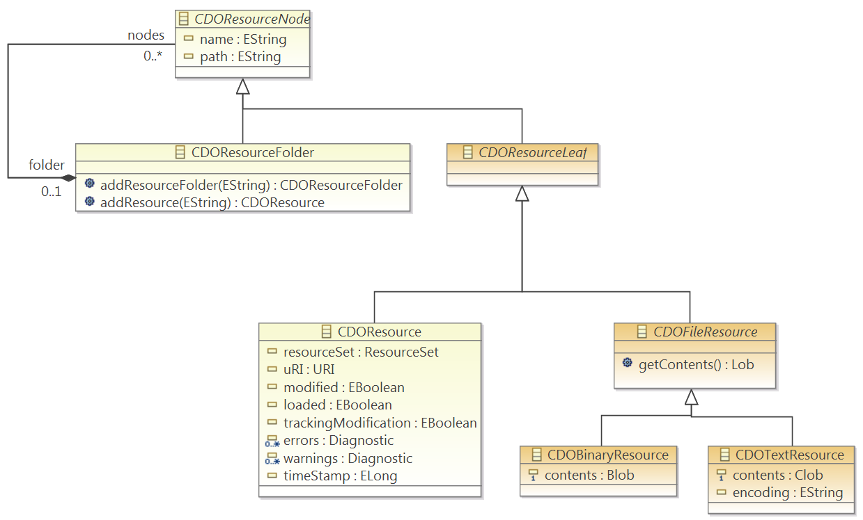

Slide 47
Thank You
Please evaluate this session…

